Slide 1

Zordon
boYD Franken
Kenny Guldentops
Gillian lambrechts
Jeroen rietveld
Automating homes one by one

Slide 2
Pitch deck

Slide 3
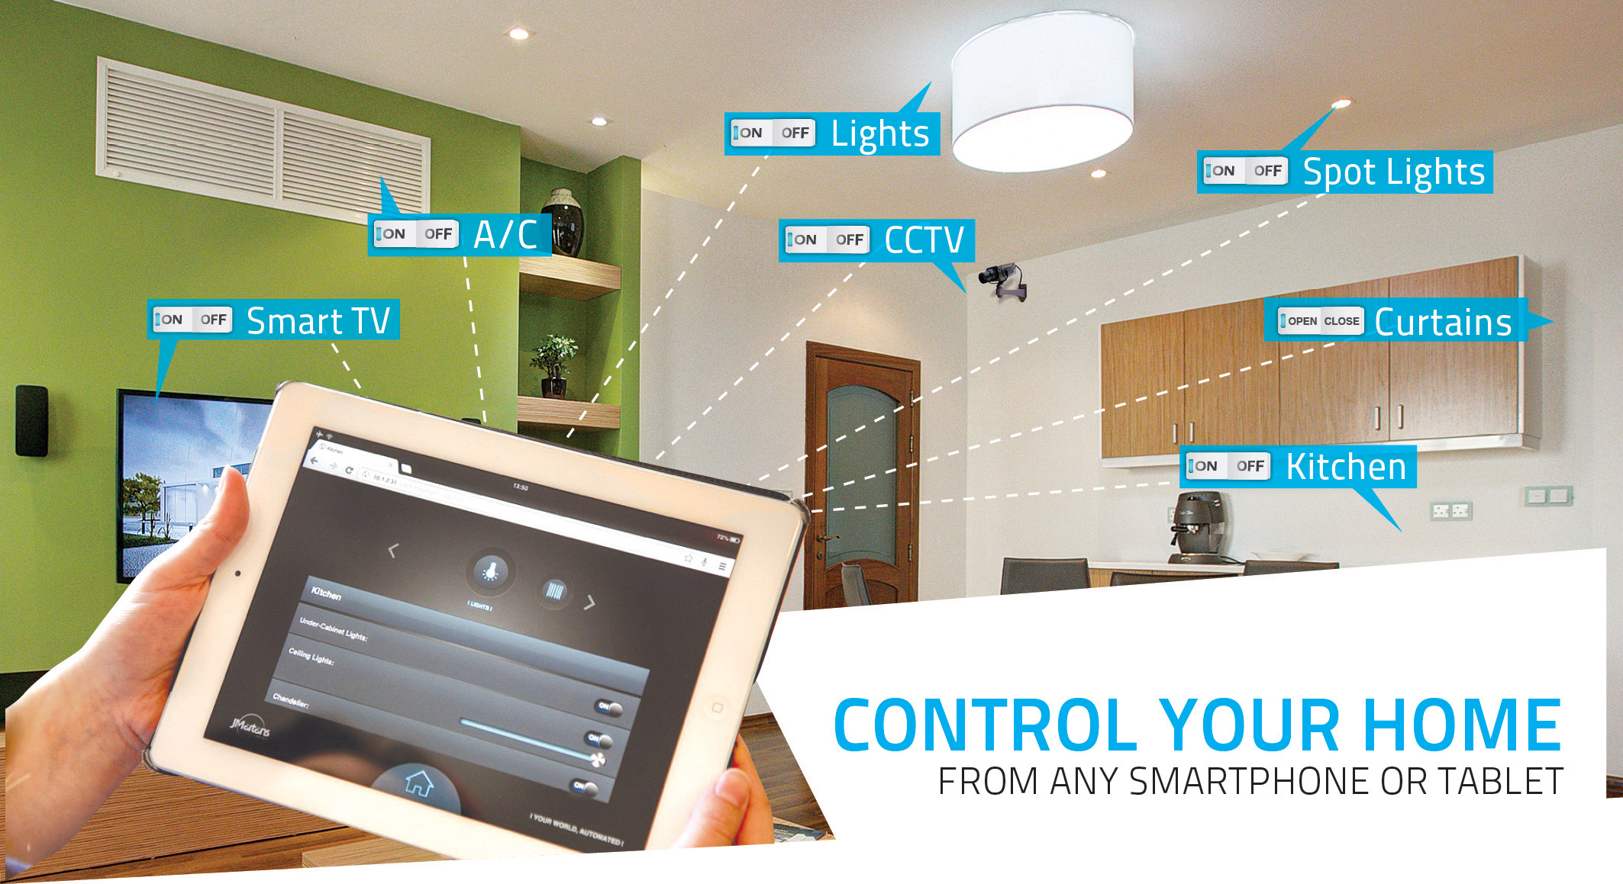

Slide 4


Slide 5
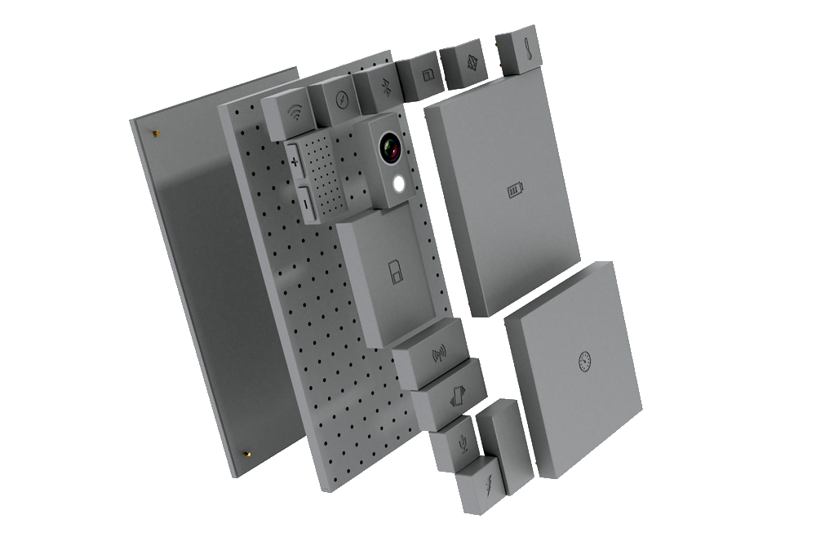
Modulair

Slide 6
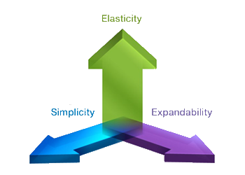
Scalability

Slide 7

Cloud

Slide 8

Mobility

Slide 9
Lean canvas

Slide 10

Probleem Concurrentie
Efficiëntie
Kosten
Plug and play
Opkomende markt
Amazon Echo
Google Assistant
Apple Home

Slide 11

Probleem Oplossing
Efficiëntie
Kosten
Plug and play
Opkomende markt
Spraakherkenning
Open ontwerp
Goedkoop
Volledige huisautomatisatie

Slide 12
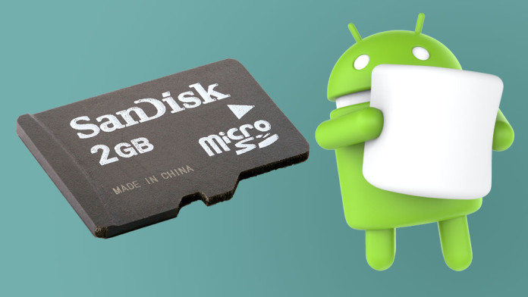
Zordon weet wat en wanneer?
Wat – lokaal
Wanneer – lokaal
Waar – lokaal

Slide 13

Uniek
Zordon is overal
Plug and play
Goedkoop

Slide 14

Zordon’s voordeel
End to end encryptie
Privacy
Betrouwbaar
Opensource
Geen advertenties
Reputatie

Slide 15


Woord verspreiden
Technologie beurzen
Radio reclame
Reclame borden
Sociale media

Slide 16
Klanten
Personen die al smart zijn
Techies

Slide 17
Inkomsten
Hardware
Installatie service

Slide 18
Finance

Slide 19
Ontwikkelkosten ongeveer 31.000 euro per maand voor 400 Zordon pakketten
We verkopen een Zordon pakket voor 100 euro p/s.
Losse Zordon onderdelen zijn ook te koop, maar niet inbegrepen in de financiële analyse
Onze policy: Als binnen 2 jaar na aankoop een nieuwe versie van Zordon uitkomt, krijgt de klant deze gratis. De oude versie word verkocht in opkomende marken, ook niet opgenomen in de analyse

Slide 20
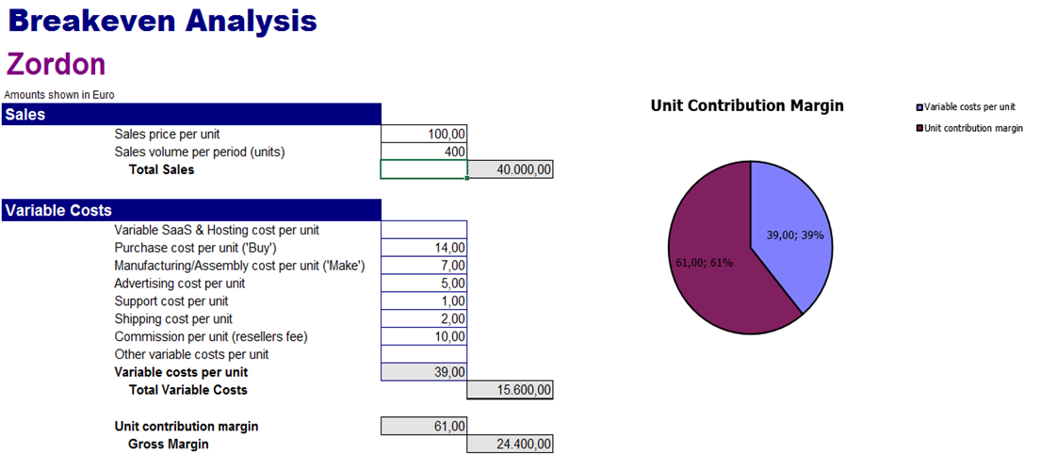

Slide 21
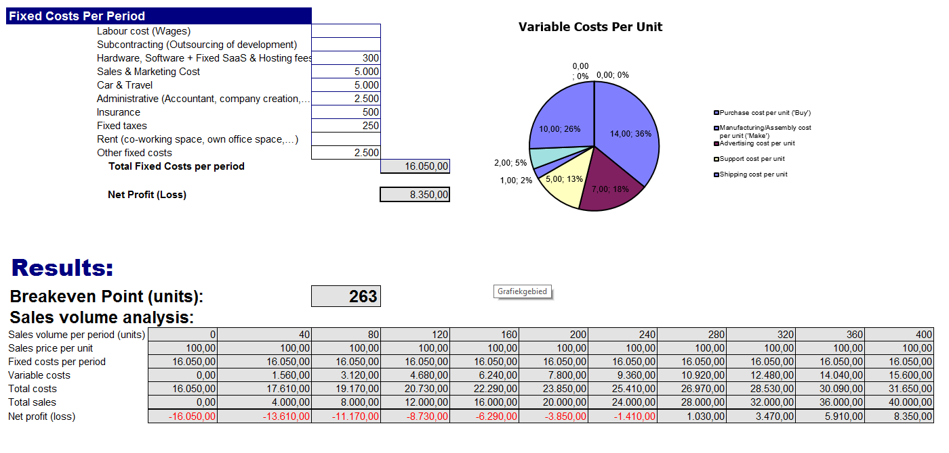

Slide 22
Marketing plan

Slide 23
Keywords
Zordon
Zordon home automation
Speech recognition
Domotica
IoT
Speech solution
Zordon mobile home automation

Slide 24
Platformen
Wordpress
Slideshare
YouTube
Facebook

Slide 25
Content
Blog
Released content mee op facebook
Slideshare presentatie
Promotiefilm

Slide 26
Analytics
Wordpress – 40 Weergaven – 17 Bezoekers
Facebook – 82 Betrokkenheid – 24 Likes – 43 weergaven
Slideshare – 19 views
YouTube – 31 views

Slide 27
Resultaten SEO
Zordon home automation geeft meeste resultaten

Slide 28
Demo

Slide 29
Einde
Bedankt voor uw aandacht

